Slide 1
Psicodermatosis
Alondra García Rodríguez
Dermatología

Slide 2
Introducción
Son un grupo de trastornos de la piel que están estrechamente relacionados con factores psicológicos o emocionales. En estas condiciones, el estado mental y emocional del paciente influye significativamente en la aparición, empeoramiento o mantenimiento de los síntomas dermatológicos.

Slide 3
Clasificación
01
02
03
Primer grupo
Segundo grupo
Tercer grupo
En estos casos, el problema de la piel es causado directamente por un trastorno psiquiátrico o psicológico.
Aquí se incluyen padecimientos en los cuales el factor psicológico tiene una función muy importante pero no única.
A este grupo pertenecen casi todas las dermatosis en las cuales el factor psicógeno quizá esté implicado, pero no es el más importante.

Slide 4
01
PRIMER GRUPO

Slide 5
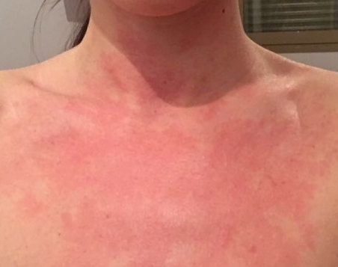
Eritrofobia
Se trata de un eritema, sobre todo en mejillas y pabellones auriculares, causado por cualquier mínima emoción. Es una respuesta excesiva ante el estímulo, más allá de un simple rubor.
Mujeres de cualquier edad.
Personas jóvenes con problemas de timidez.
B-bloqueadores, ansiolíticos no sedantes y antidepresivos.

Slide 6
Hiperhidrosis
Es la sudoración excesiva, sobre todo en las manos; ocurre con mayor frecuencia en jóvenes; sin embargo, se presenta a cualquier edad.
Sudoración profusa: Sedantes y derivados de la belladona.
Sudoración localizada: Polvos secantes o solución de cloruro de aluminio al 20% (no se usa jabón).
Toxina de Clostridium botulinum subcutánea: Inhibe la liberación de acetilcolina en la inervación simpática postganglionar de glándulas ecrinas.

Slide 7
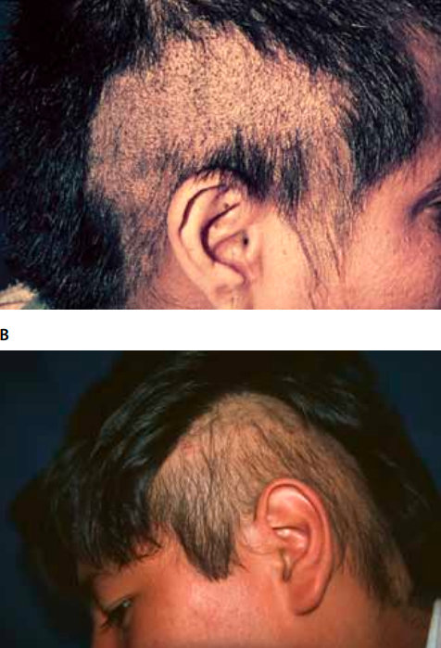
Tricotilomanía
Es el resultado de una compulsión autoagresiva común, sobre todo en niños inquietos que muestran cierta ansiedad, provocando zonas en la piel cabelluda con pelo roto a diferentes niveles (por tirar). En adultos se puede presentar en barba, bigote y cejas.
Es confundido con Tinea capitis: Se diferencia por ausencia de escamas, configuración no circular de las placas.
Antipsicóticos.

Slide 8
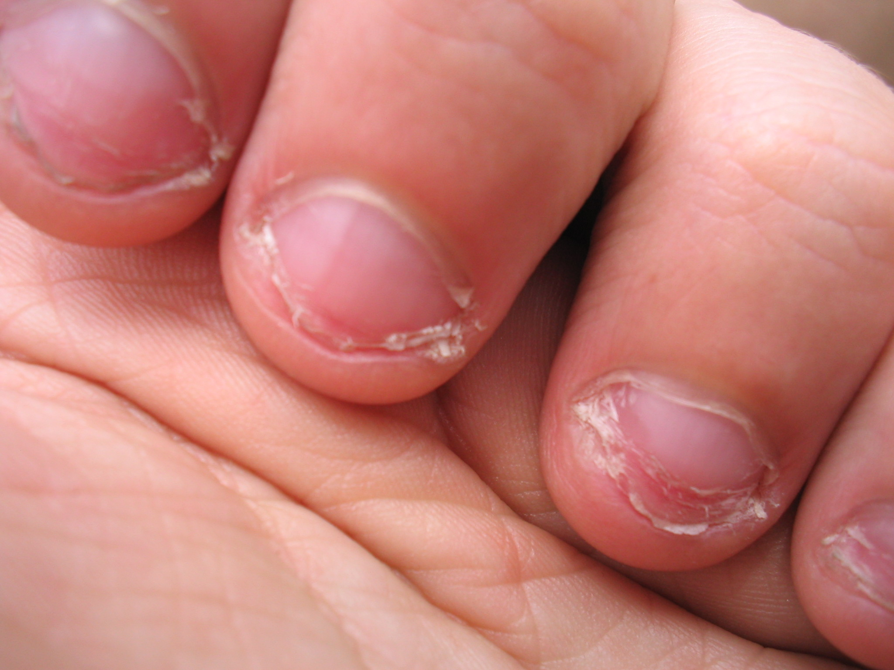
Onicofagia
Es la manía de comerse o morderse las uñas. Se trata de un hábito difícil de evitar, muy frecuente no sólo en niños sino también en personas de mayor edad y denota una extrema ansiedad. Se producen así perionixis, candidiasis y trastornos en el crecimiento de las uñas.
Autocontrol guiado por un psicólogo.
Intervención para modificar la frecuencia, intensidad y duración de las conductas.

Slide 9
Fobias dermatológicas
Las dermatofobias son la acarofobia (pacientes que creen estar invadidos por ácaros), leprofobia (creen sufrir de lepra), sifilofobia (miedo a padecer sífilis), vitiligofobia (temor a padecer vitiligo), sidofobia (fobia a contraer el SIDA), entre otra.
Suelen ser pasajeras.
En ocasiones requieren atención psiquiátrica.

Slide 10
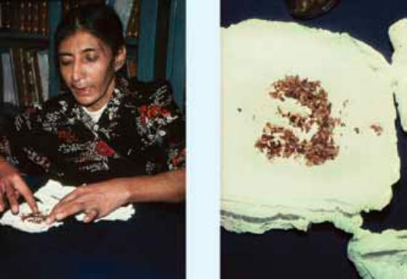
Delirio de parasitosis y parasitofobia (Sx de Ekbom)
La parasitofobia es una psicosis circunscrita caracterizada por la falsa creencia de haber adquirido alguna enfermedad infecciosa o parasitaria.
Refieren disestesias, prurito y alteración en la percepción visual.
Debe manejarse en el terreno psiquiátrico.
Psicotrópicos como pimozida con dosis inicial de 1 mg diario, con incrementos semanales hasta llegar a 6 mg diarios.

Slide 11
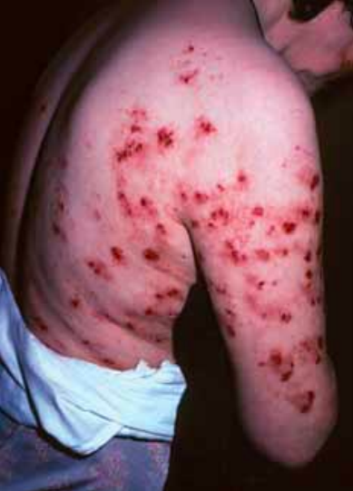
Excoriaciones neuróticas
Se trata de lesiones autoinfligidas en diferentes partes del cuerpo accesibles a las uñas. Se trata casi siempre de un estado de neurosis, angustia, ansiedad y depresión, con elementos caracterológicos, esquizoides o paranoides. “Arrancarse los pedazos de piel” deja siempre cicatrices lenticulares en extremidades, tronco y cara.
Terapia combinada con antidepresivos y antipsicóticos.

Slide 12
Hiponcondria dermatológica
Se caracteriza por una preocupación absorbente y distorsionada por la piel en cuanto a sus características morfológicas, pigmentarias u otras.

Slide 13
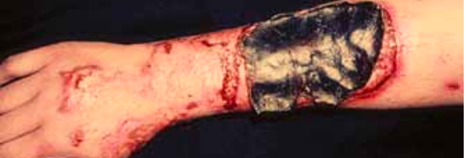
Dermatitis factitia o patomimia
Corresponde al grado máximo de automutilación provocada por un paciente psicótico. Las lesiones autodestructivas afectan sus zonas accesibles por medio de instrumentos, ácidos, agua caliente u otros medios. Las lesiones dérmicas producen verdaderas mutilaciones en nariz, pabellones auriculares, pene, pezones o extensas ulceraciones de aspecto necrótico.
Suelen ser resistentes aún a los mejores tratamientos psiquiátricos.

Slide 14

Trastornos dismórfico corporal
Enfermedad somatomorfa que consiste en una preocupación importante y fuera de lo normal por algún defecto percibido en las características físicas (imagen corporal), ya sea real o imaginado. Son pacientes demandantes, crónicos y con personalidad paranoide (dismorfofobia).

Slide 15
02
SEGUNDO GRUPO

Slide 16
Alopecia areata, en areas o pelada
Enfermedad caracterizada por la caída parcial o total del pelo en cualquier zona pilosa del cuerpo, especialmente de la piel cabelluda.
Más frecuente en hombres que en mujeres y en todas las edades.
Aparición espontánea de placas alopécicas.
Piel lisa, brillante, sensación “acolchada” a la palpación y pelos peládicos en la orilla.
Se asocia con antecedentes de un choque emocional o pérdida en niños, en adultos por conflictos difíciles de superar por incapacidad para tomar decisiones.

Slide 17
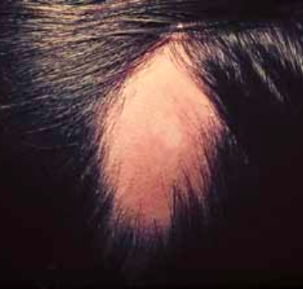
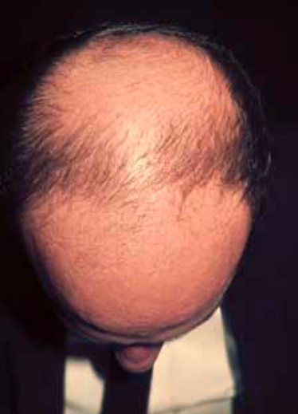
Placas asintomáticas y en algunas ocasiones prurito y sensibilidad.
No hay escamas o ninguna otra lesión.
Generalmente autolimitada.
Asociación a vitiligo y dermatitis atópica diseminada.

Slide 18
En el abordaje diagnóstico se deben considerar padecimientos que cursan con caída o ruptura del pelo.
Tiña de cabeza seca: La diferencia es no hay escamas ni pelos tiñosos rotos o ausentes en las placas de tiña.
Folliculitis (decalvante): Hay antecedentes o presencia de pústulas y abscesos.
Tricotilomanía: Los pelos se presentan rotos a distinto nivel y la forma de las placas pseudoalopécicas no son circulares.
Lepra lepromatosa difusa: Generalmente en cejas y pestañas.

Slide 19
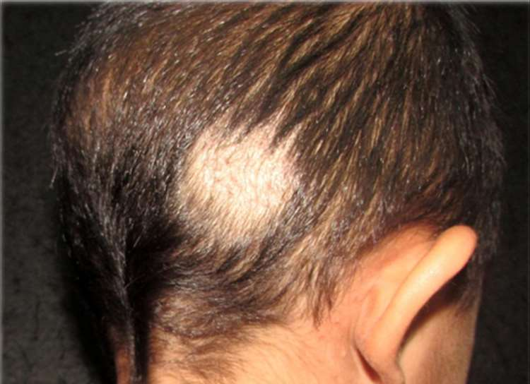
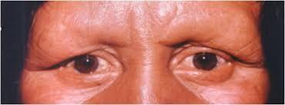
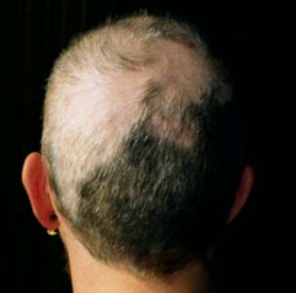
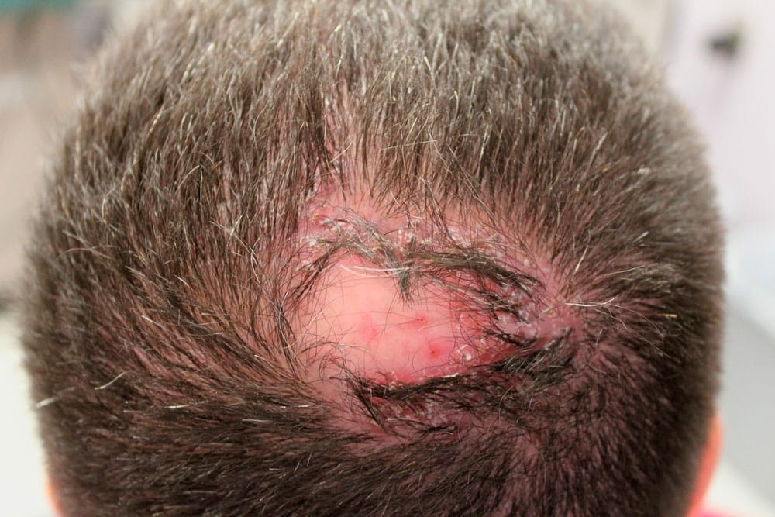

Slide 20
Tratamiento
Antidepresivos tricíclicos: A dosis altas y tiempo prolongado potenciados por otras sustancias resultan efectivos.
Soluciones tópicas que producen congestión: Su efecto es irritante, por ejemplo ácido acético, pomadas con azufre o con derivados del ácido nicótico.
Corticoides orales: Provocan salida de pelo en forma transitoria.
Minoxidil al 5%

Slide 21
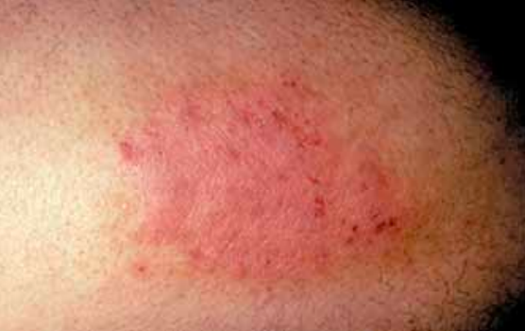
Liquen simple
Consiste en la presencia de placas liquenificadas muy pruriginosas que suelen aparecer en zonas expuestas al traumatismo del rascado: nuca, frente, caras externas o internas de piernas y, a la larga, en otros sitios.
Prurito que provoca rascado, liquenificación y más prurito.
Presente en personas jóvenes inquietas.
Es común la complicación con dermatitis por contacto (ocasionada por remedios).
Tratamiento con pasta inertes o alquitrán de hulla y ácido salicílico.

Slide 22
03
TERCER GRUPO

Slide 23
Dermatosis por trastornos de la conducta alimentaria: Anorexia y bulimia
Se consideran enfermedades psiquiátricas con graves complicaciones no sólo en la piel, sino también a nivel sistémica.
Prevalencia de la anorexia nerviosa en las mujeres jóvenes es de 0.4% y la de la bulimia de 1.5%.
Relación mujer-hombre de 10:1.

Slide 24
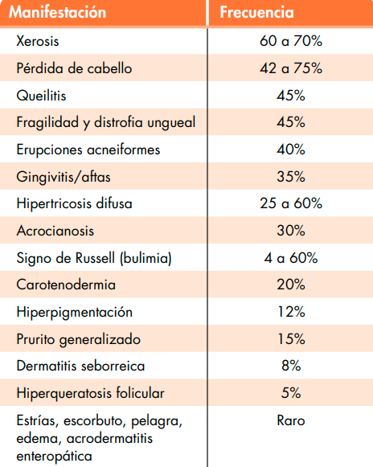
Examen físico
El hallazgo más notable en el examen físico de los pacientes con anorexia, según el DSM-5, es la emaciación. Algunos pacientes desarrollan un vello fino corporal (lanugo), edema periférico y en raras ocasiones petequias o equimosis en las extremidades
La bulimia presenta las típicas abrasiones y callosidades en los nudillos generadas por elcontacto forzado de los dientes durante el vómito autoinducido. Esto es conocido como el signo de Russell.

Slide 25
MUCHAS GRACIAS

